Slide 1

GOTTA TAG THEM ALL

Slide 2




IL TEAM
Il Delle
GitHub: SirAnderson
Chesterfield
GitHub: UnProgrammatore
Il Bonzizz
GitHub: FrancescoBonizzi
Beatbox Mimmo
GitHub: domeniconicoli
GOTTA TAG THEM ALL

Slide 3

Quacky
GitHub: QuackQuack
GOTTA TAG THEM ALL

Slide 4
FEATURES
Magazzino
GOTTA TAG THEM ALL

Slide 5
FEATURES
Consumabili
Ovvero: quando manca la carta igienica ed è già troppo tardi
(e non deve risuccedere)
GOTTA TAG THEM ALL

Slide 6
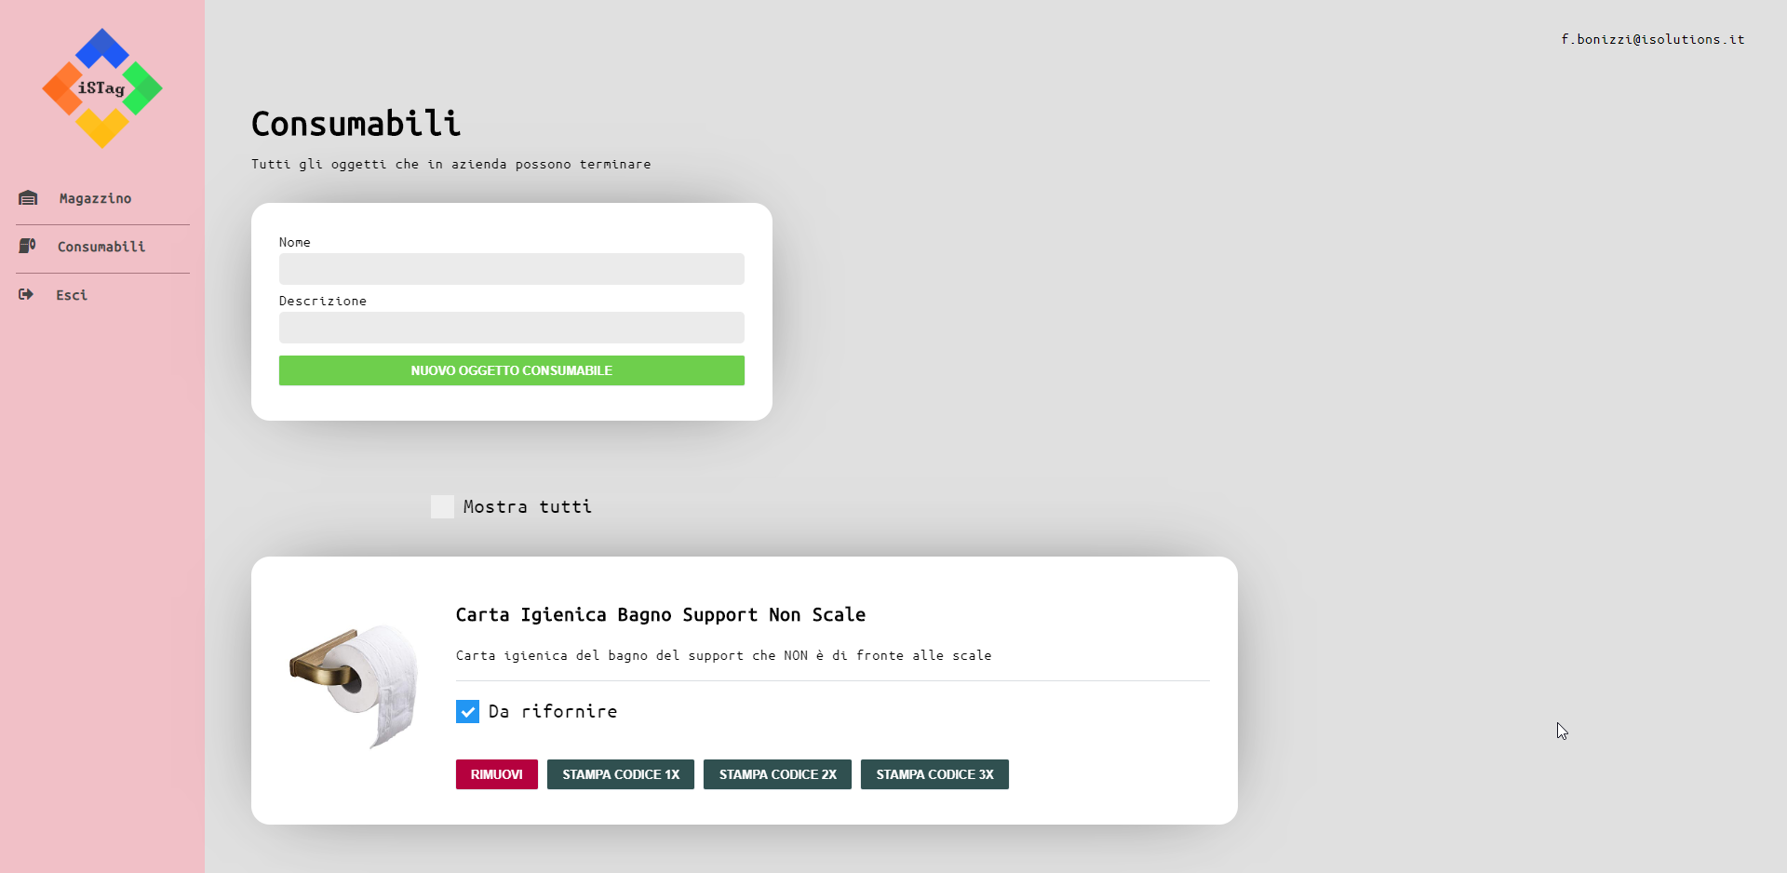
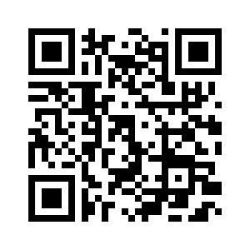
WEB
https://istag.azurewebsites.net/
GOTTA TAG THEM ALL

Slide 7

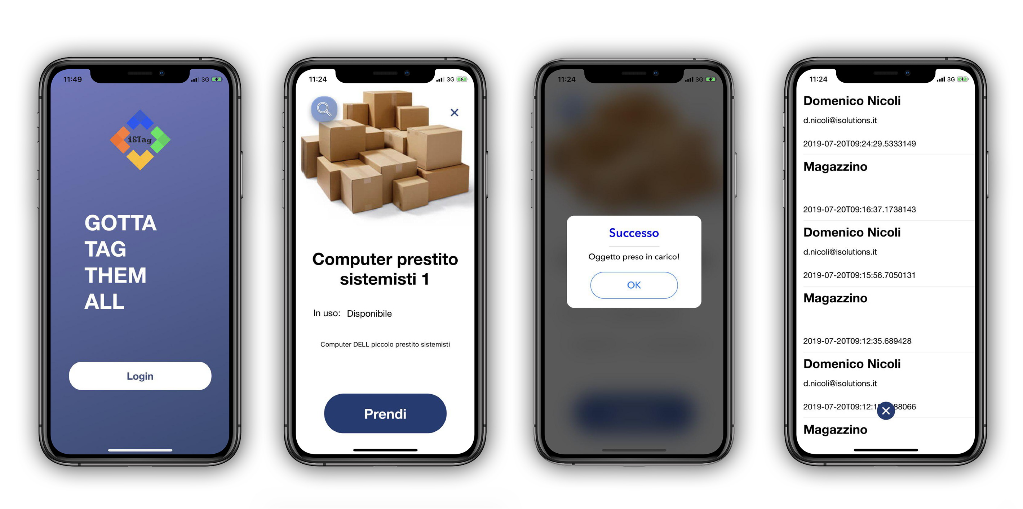
App
Magazzino
Storico
GOTTA TAG THEM ALL

Slide 8

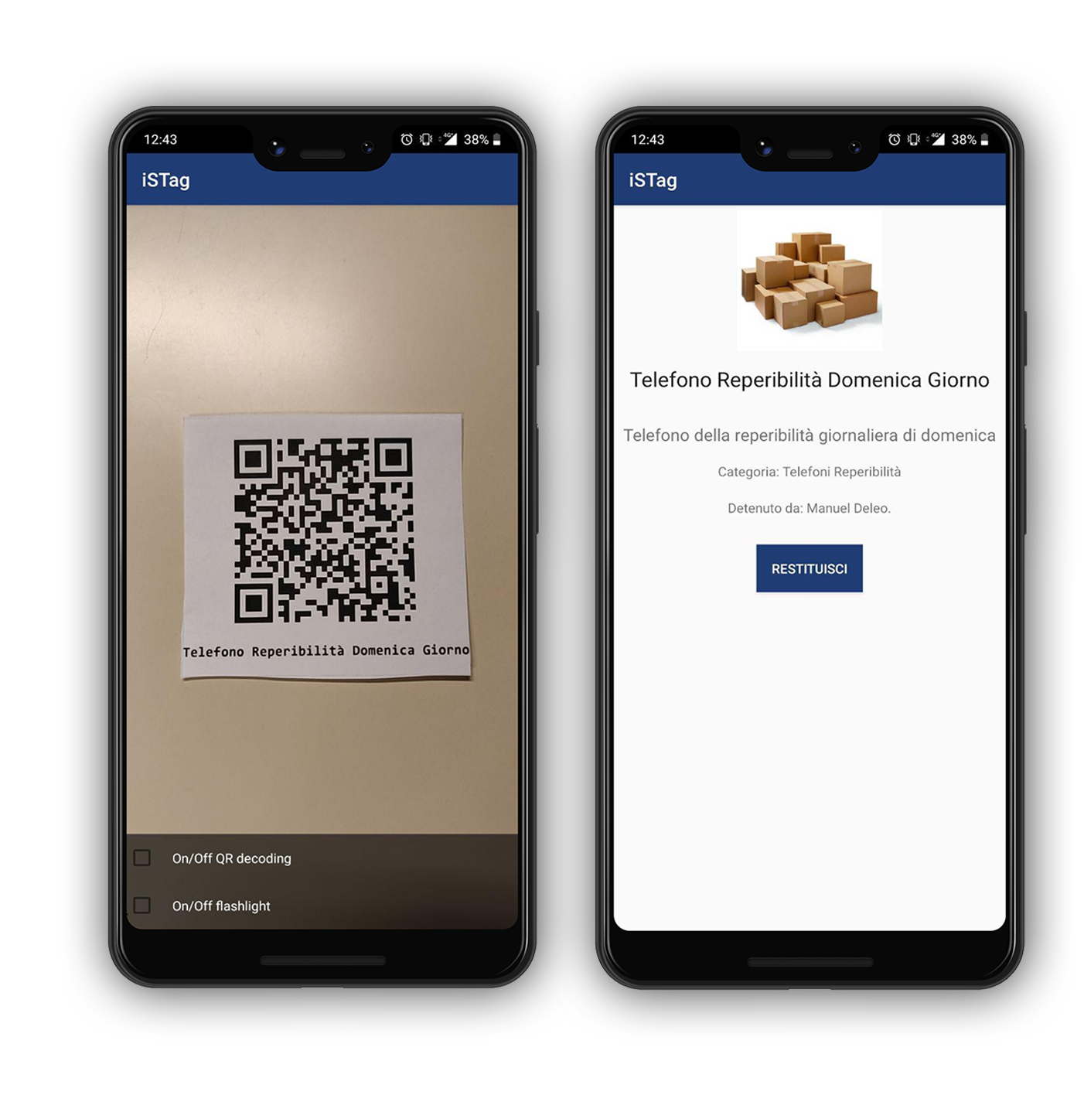
App
Magazzino
GOTTA TAG THEM ALL

Slide 9
INFRASTRUTTURA
Autenticazione: Azure Active Directory
Server: Asp.Net Core WebApi su Azure WebApp C#
Client web: Asp.Net Core WebApi su Azure WebApp, VUE.JS, C#/JS
Client iOS: Swift
Client Android: Java
GOTTA TAG THEM ALL

Slide 10
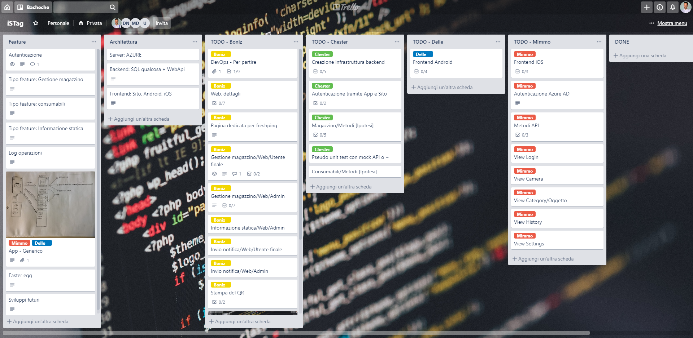
COME LAVORIAMO
GOTTA TAG THEM ALL

Slide 11
OBIETTIVI Q4
Informazioni statiche come password WIFI, solo per utenti autenticati
Filtri più accurati nelle pagine lista
Gestione permessi utenti (utenti admin e utenti normali)
Stampante che aggrega i QR per ottimizzare l’utilizzo di fogli
GOTTA TAG THEM ALL

Slide 12
GRAZIE

